Slide 1
Дослідження тіл Сонячної системи.Гіпотези і теорії формування Сонячної системи.
Астрономія 11 клас
10.02.2022р.

Slide 2
Завдання
Перегляньте презентацію
Найбільш важливі та цікаві факти запишіть
Доповніть вивчене матеріалом підручника
Домашнє завдвння
Опрацювати параграф 17,18

Slide 3
Спостереження неозброєним оком
Ще стародавні греки спостерігали неозброєним оком так само як і ми:
6000 зір, 5 планет Сонячної системи, Сонце і Місяць.
І найбільш віддалений об’єкт, який можна було спостерігати, знаходиться на відстані
2 мільйонів світлових років
Оком людина отримує 90% інформації

Slide 4
Пройшли роки і людина, завдяки розвитку науки і техніки, змогла набагато розширити межі «видимого» Всесвіту: аматорський телескоп може зафіксувати 100 млн. зірок, а за підрахунками деяких вчених – їх 70 секстильйонів, і це – не межа.
Кожного дня ми відкриваємо нові,
їх кількість зростає.
Ми можемо розлядати космічні об’єкти на відстані 15 млрд. св. років.

Slide 5
Телескопи
1609 р. - початок телескопічної ери
1609 року Г. Галілей уперше застосував оптичний телескоп для дослідження небесних тіл і зробив ряд відкриттів:
1. Гори на Місяці
2. Супутники Юпітера

Slide 6
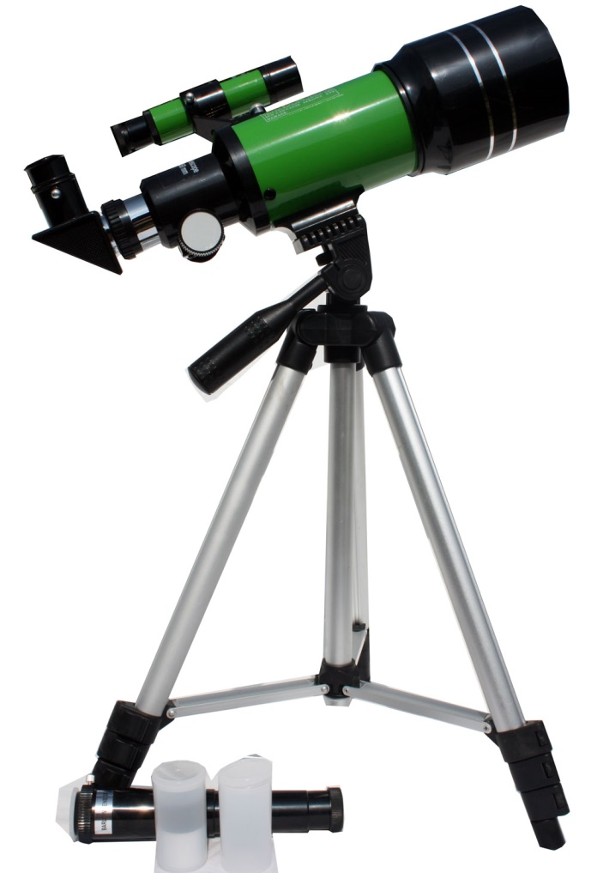
Оптичні телескопи
ТЕЛЕСКОП –
це основний прилад в астрономії, призначення якого - зібрати більше світла і збільшити кут зору, під яким спостерігається те чи інше світило.
Сучасний телескоп

Slide 7
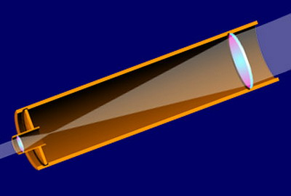
Основні складові оптичного телескопа
Тубус
Об’єктив
Об’єктив будує зображення об’єкта у фокальній площині(1)
1
Окуляр дозволяє розглядати зображення об’єкта під більшим кутом, ніж сам об’єкт
Окуляр
Схема оптичного телескопа

Slide 8
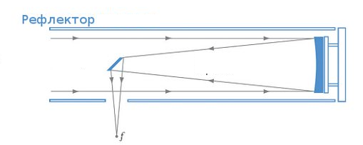
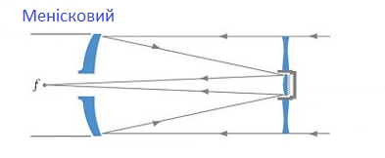
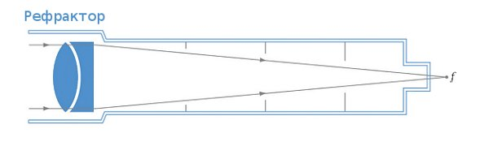
Оптичні телескопи
Дзеркальний телескоп
Дзеркально-лінзовий телескоп
Лінзовий телескоп

Slide 9
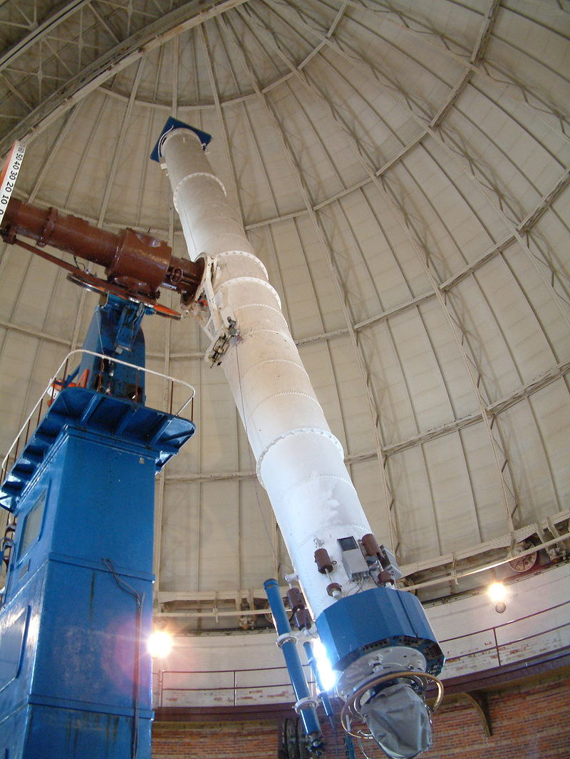
Лінзовий телескоп (рефрактор)
Недоліки рефракторів:
Т.я. об’єктивом є лінза, то
F
Спотворення зображень
Велика вага лінз
f
Найбільший лінзовий об’єктив має діаметр лише
102 см. Знаходиться такий телескоп у
Йєркській обсерваторії, Чикаго

Slide 10
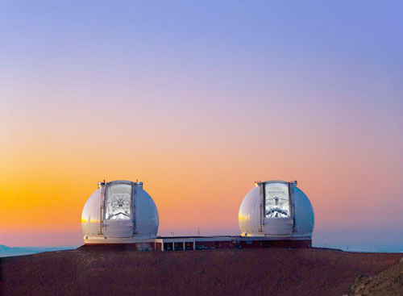
Дзеркальний телескоп (рефлектор)
Об’єктивом є сферичне або параболічне дзеркало, від розмірів якого також залежить якість зображення
Покривають шаром алюмінію для покращення відбивання
F
f
1668 р. – перший рефлектор винайшов (І. Ньютон)
Кек І і Кек ІІ, Маунеа-Кеа, Гаваї
(10 м)

Slide 11
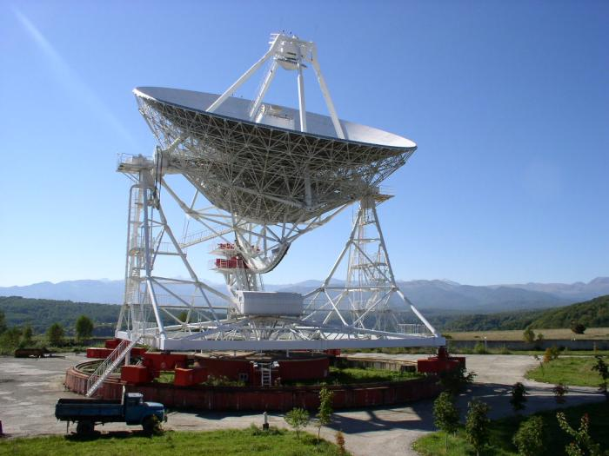
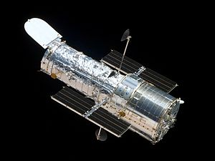
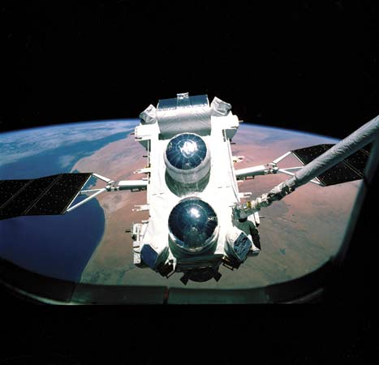
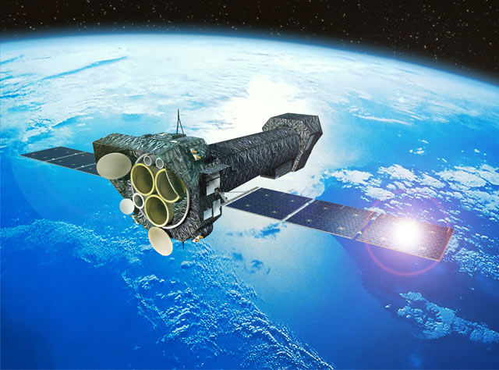
Телескопи невидимого спектру
В сучасній астрономії використовують, крім оптичних, й інші телескопи:
Радіотелескоп
Ультрафіолетовий телескоп
Ренгенівський телескоп
Гамма телескоп

Slide 12
Радіотелескопи
Радіохвилі здебільшого без проблем проходять крізь земну атмосферу, Завдяки цьому можливий зв’язок між радіостанціями, розташованими на протилежних точках планети.
Радіоастрономічні дослідження дозволяють:
а) вивчати космічні об’єкти, дослідження яких іншими методами дає дуже обмежені відомості про їх фізичну природу;
б) проводити ряд спостережень вдень і в погану погоду, а також орієнтуватися за радіоджерелами;
в) радіолокаційними методами можна уточнити відстані до Місяця, планет і Сонця, а також дослідити метеори.
Радіотелескопи - для дослідження радіовипромінювань

Slide 13
Переваги радіотелескопів
Дослідження космічних об’єктів дає більше інформації про них
2. Проводити спостереження можна цілодобово
3. Дозволяє уточнити відстані до об’єктів Сонячної системи

Slide 14
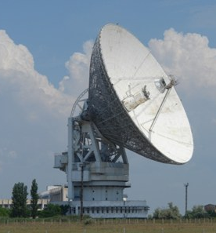
Основні складові радіотелескопа
АНТЕНА (параболічне металеве дзеркало, що приймає радіохвилі)
ОПРОМІНЮВАЧ (пристрій, який збирає радіовипромінювання, направлене на нього дзеркалом)
ЧУТЛИВИЙ ПРИЙМАЧ

Slide 15
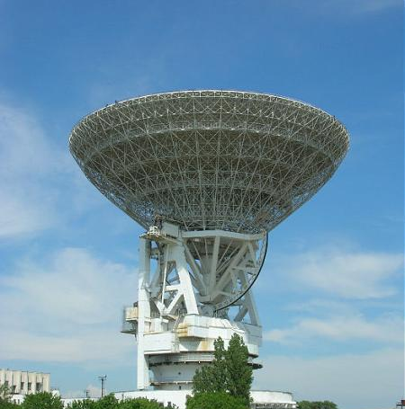
Рефлекторний радіотелескоп
АНТЕНА – сферичне чи параболічне дзеркало з металу
Принцип роботи такий самий як і у оптичного телескопа-рефлектора
радіотелескоп РT – 70 (Євпаторія)

Slide 16
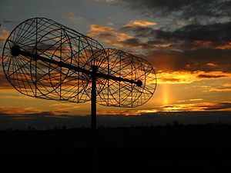
Радіогратки
АНТЕНА – має форму великої фазованої решітки, вони розташовані у певонму порядку
Велика кількість таких антен зверху нагадує літеру «Т».

Slide 17
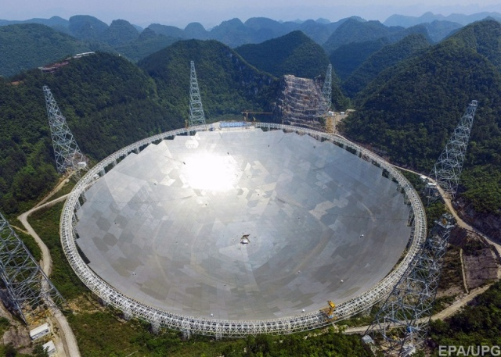
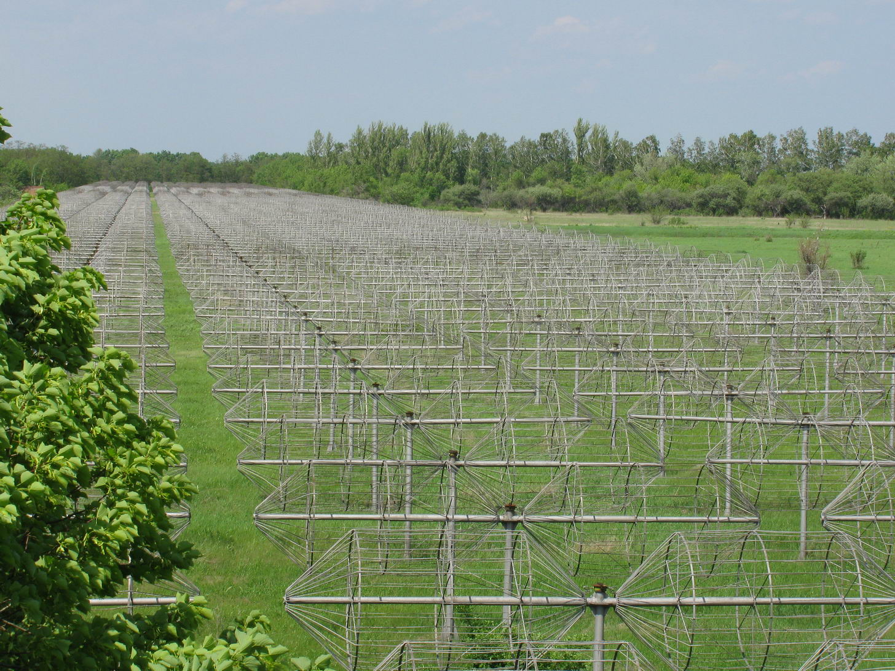
Найбільші радіотелескопи
радіотелескоп FAST – Гуйчжоу, Китай (500 м)
радіотелескоп УТР-2 Харків, Україна (Тподібна до 1800м)

Slide 18
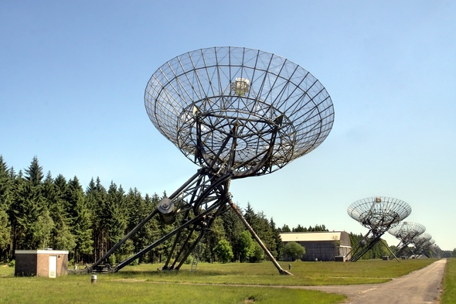
Радіоінтерферометри
Антени, розташовані на великих відстанях (Земля-штучний супутник )
Роздільна здатність до 0,0001” - це в сотні разів перевищує можливість оптичних телескопів.
Радіоінтерферометр - об’єднання кількох радіотелескопів

Slide 19
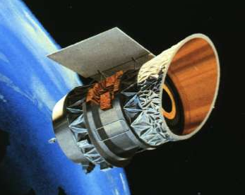
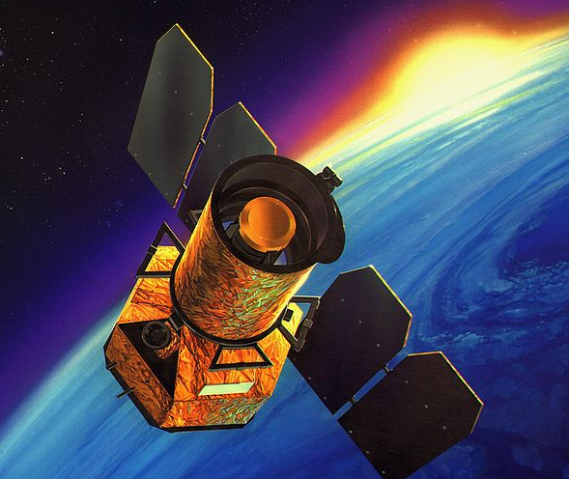
Гамма, ренгенівські, ультрафіолетові, інфрачервоні телескопи
Інфрачервоний телескоп «IRIS»
Ультрафіолетовий телескоп «Galex»

Slide 20
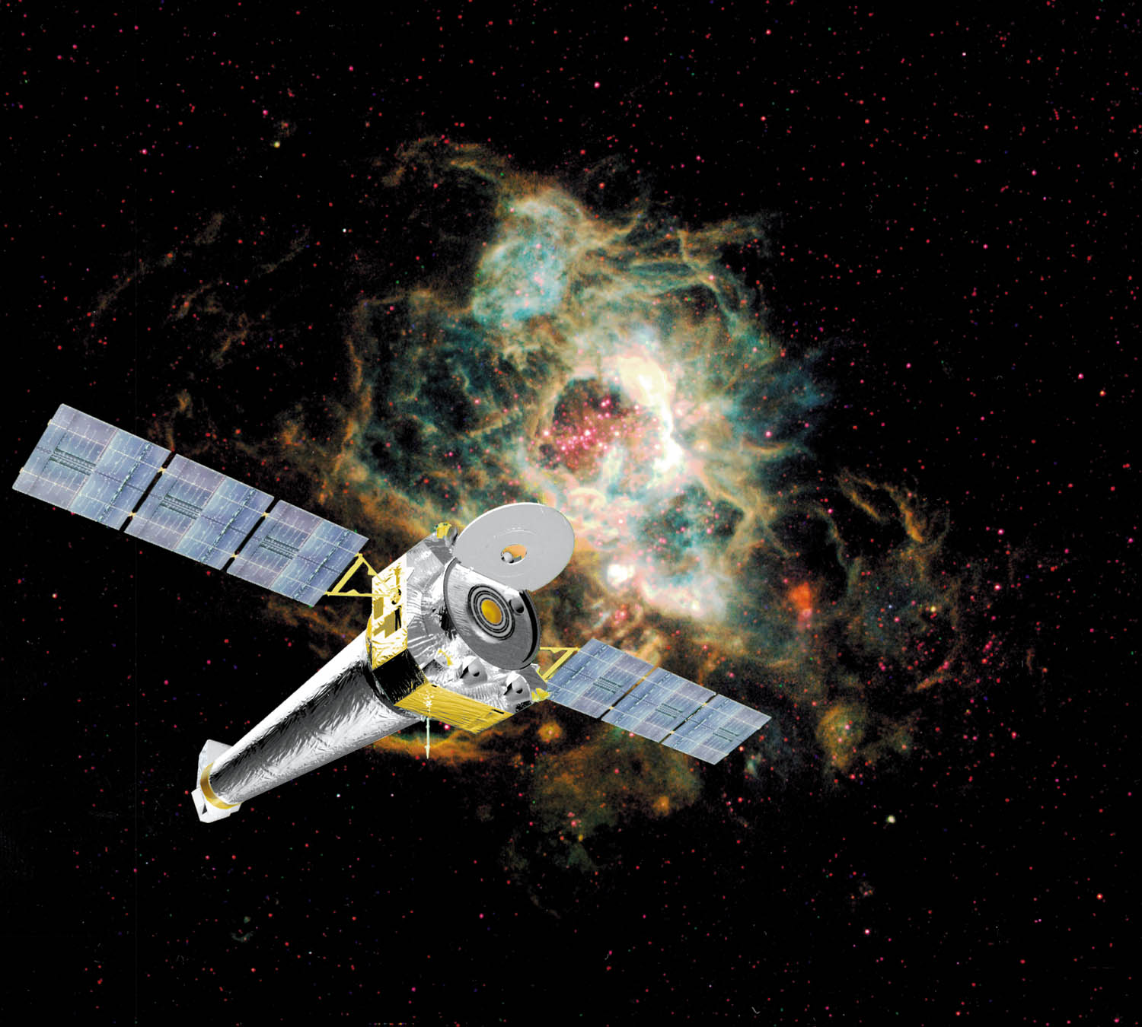
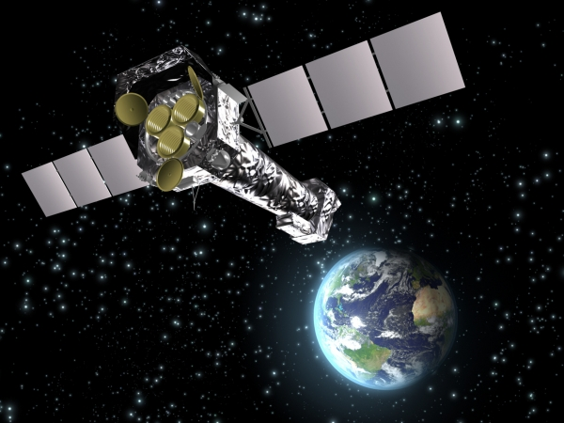
Гамма, ренгенівські, ультрафіолетові, інфрачервоні телескопи
Рентгенівський телескоп «Чандра»
Гамма телескоп «Комптон»

Slide 21
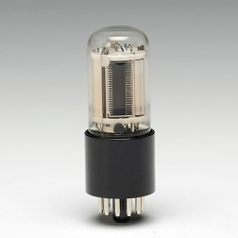
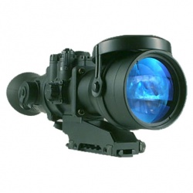
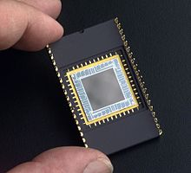
Електронні прилади для реєстрації випромінювань
Фотоелектронні помножувачі (ФЕП)
Електронно-оптичні перетворювачі (ЕОП)
Прилади зарядового зв’язку (ПЗЗ)
Потік фотонів у електричний струм
Інфрачервоне у видиме світло
Для отримання зображень

Slide 22
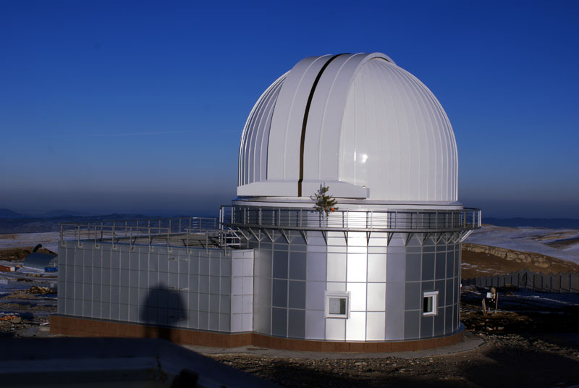
.
Астрономічні обсерваторії
АСТРОНОМІЧНА ОБСЕРВАТОРІЯ –
це науковий центр, де за допомогою телескопів спостерігають небесні об’єкти.

Slide 23
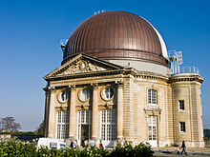
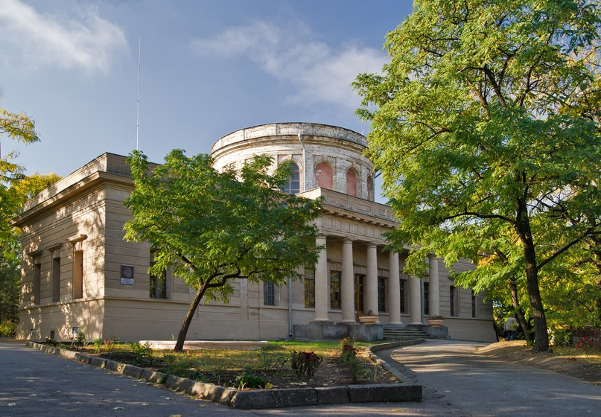
.
Перші обсерваторії
Паризька обсерваторія
(1671 р.)
Миколаївська обсерваторія
(1821 р.)

Slide 24
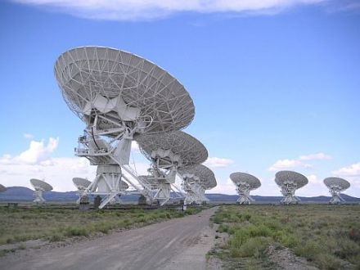
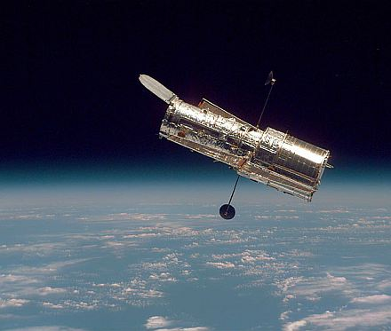
Астрономічні обсерваторії
Наземні
Орбітальні
Національна радіологічна астрономічна обсерваторія (NRAO) – США, Нью-Мексико
Астрономічна обсерваторія «Космічний телескоп ім. Габбла»

Slide 25
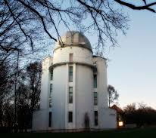
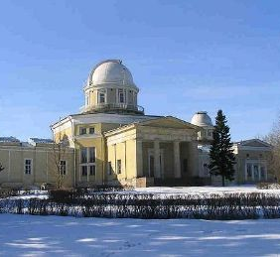
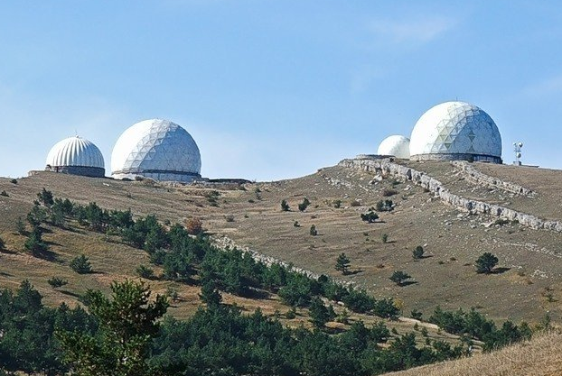
Астрономічні обсерваторії України
В Україні працює 7 обсерваторій
Провідні обсерваторії України:
Головна астрономічна обсерваторія НАН України
Харківський інститут радіоастрономії
Кримська астрофізична обсерваторія

Slide 26
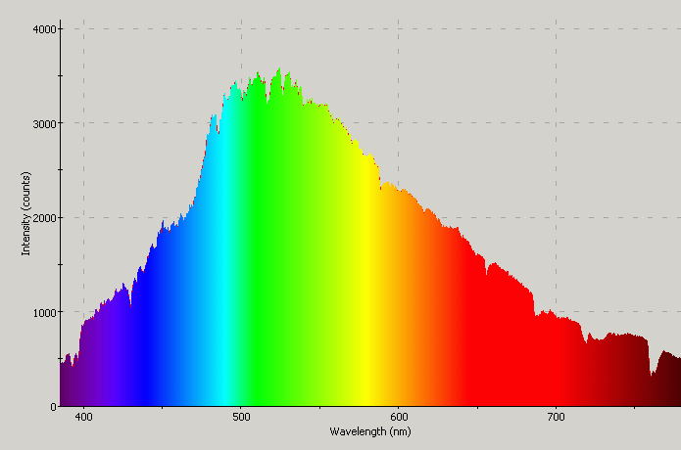
Спектральний аналіз
СПЕКТРАЛЬНИЙ АНАЛІЗ
метод, заснований на вивченні властивостей випромінювання об’єкта (зокрема, світла), що йде від нього.
Спектр Сонця

Slide 27
Використання спектрального аналізу дає змогу вивчати:
Температуру космічних об’єктів
Хімічний склад
Наявність магнітного поля
Рух у просторі та їх напрямок

